Slide 1
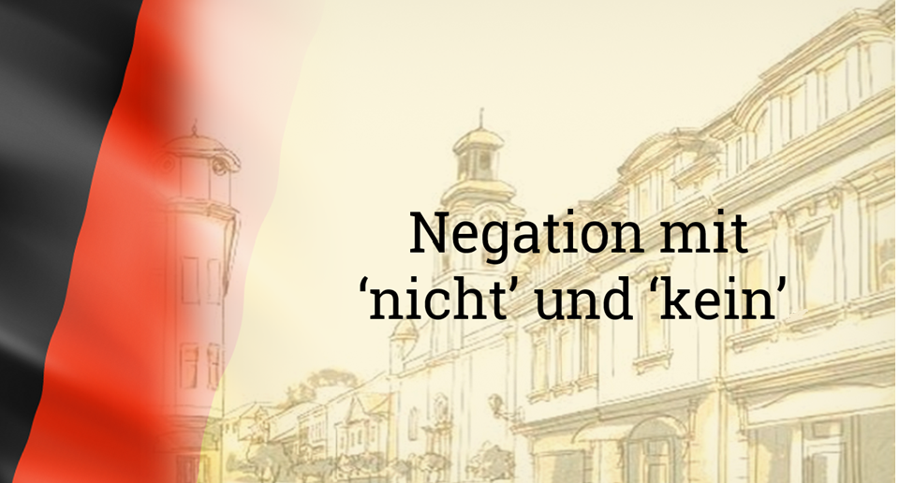


Slide 2

Nominativ
 |  | bestimmter Artikel | unbestimmter Artikel
Singular
Plural
männlich (m)
der Zirkus
k
ein Zirkus
weiblich (f)
die Kirche
k
eine Kirche
sächlich (n)
das Museum
k
ein Museum
die Häuser
keine
---
Häuser

Slide 3
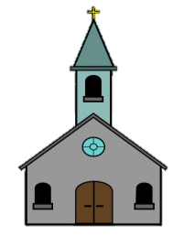
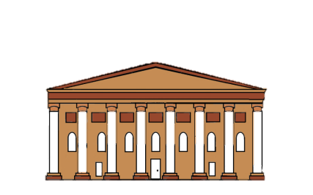
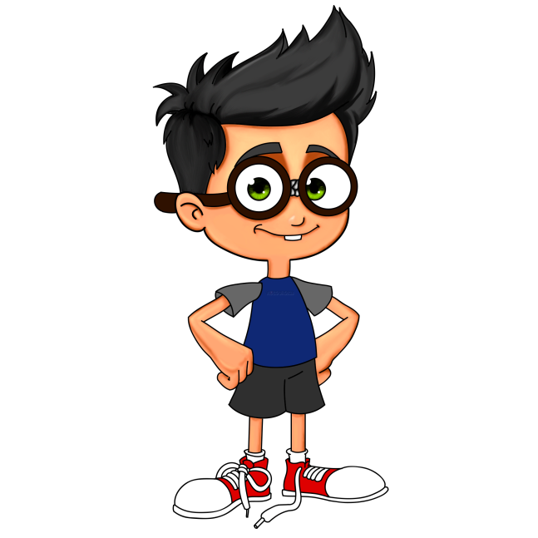
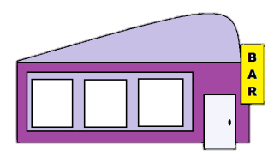
— Ist das eine Burg?
— Nein, das ist keine Burg.
— Das ist eine Kirche.
— Ist das ein Kino?
— Nein, das ist kein Kino.
— Das ist ein Theater.
— Ist das ein Restaurant?
— Nein, das ist kein Restaurant.
— Das ist eine Bar.

Slide 4
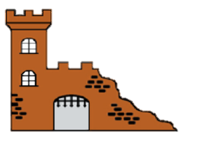


— Sind das Museen?
— Nein, das sind keine Museen.
— Das sind Burgruinen.

Slide 5
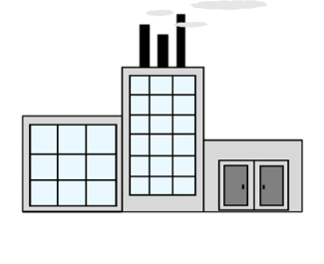

kein / keine
anstelle eines unbestimmten Artikels
bei Nomen ohne Artikel
— Das ist eine Fabrik.
— Das sind Museen.
— Nein, das ist keine Fabrik.
— Nein, das sind keine Museen.

Slide 6
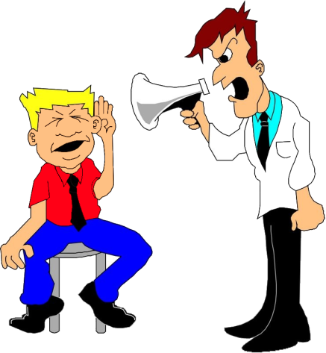
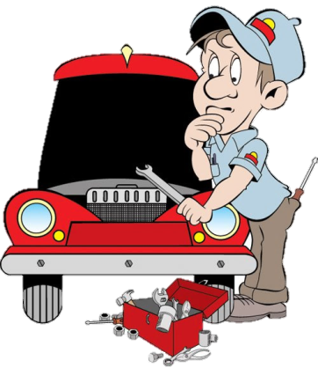


nicht
von Verben
1. Er hört nicht.
2. Das Auto fährt
nicht.
3. Das Opernhaus
arbeitet nicht.

Slide 7
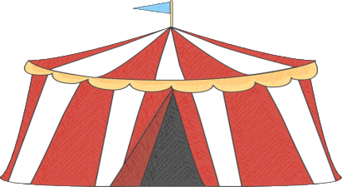
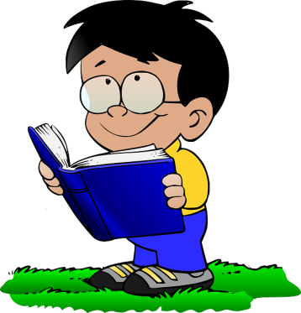
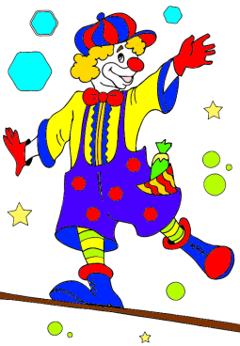
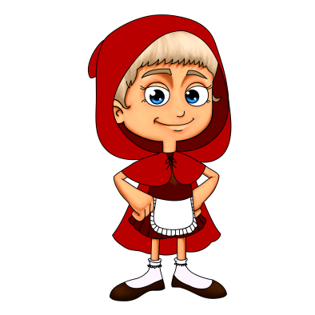
nicht
nicht
von Eigennamen
Das ist nicht
Tom.
2. Das ist nicht
Toms Haus.
3. Das ist nicht
Schneewittchen.
— Ich bin
Markus.

Slide 8
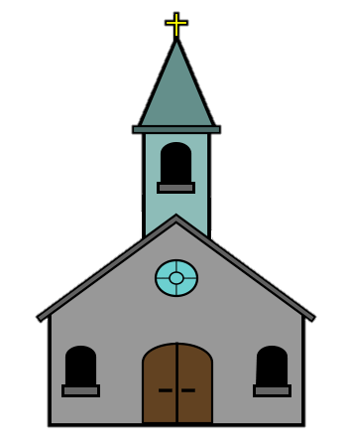

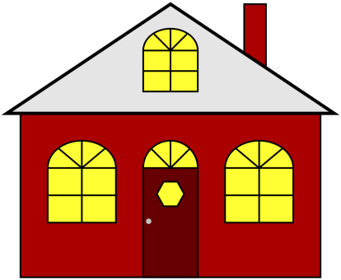
nicht
von Adjektiven
Die Kirche ist
nicht alt.
2. Das Museum
ist nicht groß.
3. Das Haus ist
nicht hoch.

Slide 9
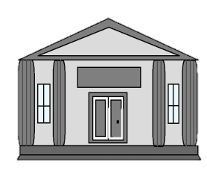

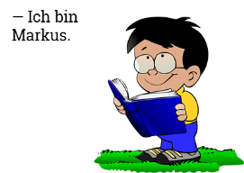


kein / keine
nicht
anstelle eines unbestimmten Artikels
von Verben
— Das ist eine Bank.
— Das Auto fährt.
— Das Auto fährt nicht.
— Das ist keine Bank.
von Eigennamen
bei Nomen ohne Artikel
— Das ist Tom.
— Das ist nicht Tom.
— Das sind Museen.
— Das sind keine Museen.
von Adjektiven
!!! von Verben steht ‘nicht’ am Ende des Satzes:
Das Auto fährt nicht.
— Das Museum ist groß.
— Das Museum ist nicht groß.

Slide 10


Das ist . . . Fabrik.
— Das Wort ‘Fabrik’ ist ein Nomen.
— Wenn wir ein Nomen verneinen, verwenden wir ‘kein’ oder ‘keine’.
— Das Wort ist weiblich, also die Fabrik.
— Der weibliche unbestimmte Artikel lautet ‘eine’.
— Und wenn wir den unbestimmten Artikel verneinen, dann stellen wir einfach ein k davor.
kein keine nicht
keine

Slide 11
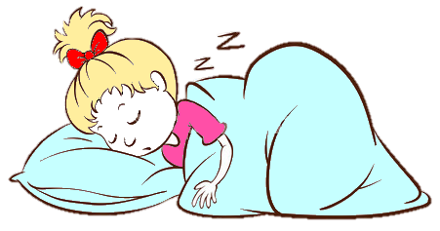
Sie schläft.
— Das Wort ‘schlafen’ ist ein Verb.
— Wenn wir ein Verb verneinen, verwenden wir ‘nicht’.
Sie schläft nicht.
!!! von Verben steht ‘nicht’ am Ende des Satzes:
Das Auto fährt nicht.
kein keine nicht

Slide 12
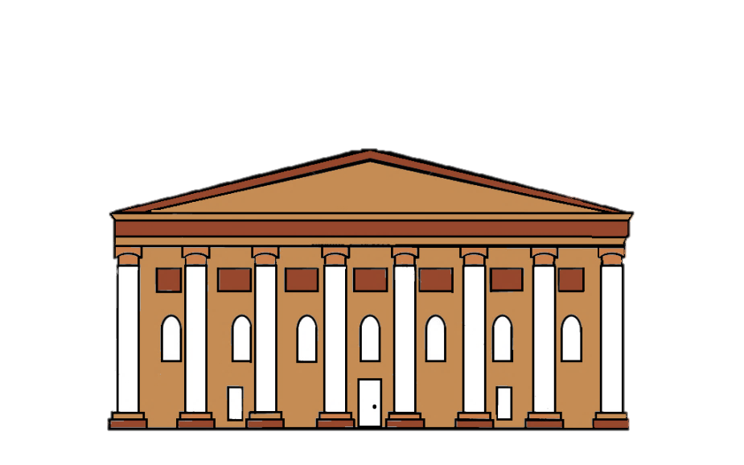
Das Theater ist
. . . alt.
— Das Wort ‘alt’ ist ein Adjektiv.
— Wenn wir ein Adjektiv verneinen, verwenden wir ‘nicht’.
kein keine nicht
nicht

